Slide 1

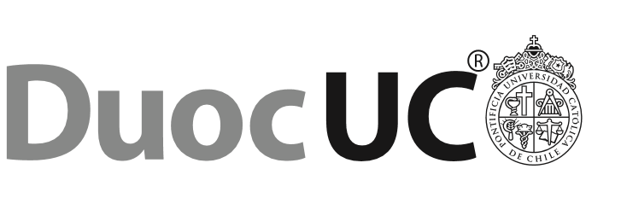
Lung GuardIA
Diagnóstico Temprano de
Cáncer de Pulmón
Presentado por:
Yoselin Cifuentes
David Ponce
Docente: Antonio Gallardo

Slide 2


CAPSTONE
SEPTIEMBRE, 2024
Índice de contenidos
1. Cumulative Flow Diagram
2. Cycle Time Scatterplot
3. Aging Chart
4. Throughput Run Chart
Notes:
1) Describe brevemente en qué consiste el Proyecto APT, justificando su relevancia para el campo laboral de su carrera.
2) Relaciona el Proyecto APT con las competencias del perfil de egreso de su Plan de Estudio.
3) Relaciona el Proyecto APT con sus intereses profesionales.
4) Argumenta por qué el proyecto es factible de realizarse en el marco de la asignatura.
5) Cumple con los indicadores de calidad requeridos en la presentación del diseño del Proyecto APT de acuerdo a estándares definidos por la disciplina.
6) Redacta el abstract, las conclusiones y la reflexión en inglés con ideas completas que se conectan en secuencia lógica, utilizando estructuras gramaticales y vocabulario en forma correcta y pertinente al tema a un nivel intermedio alto.

Slide 3
1.
Cumulative Flow Diagram

Slide 4
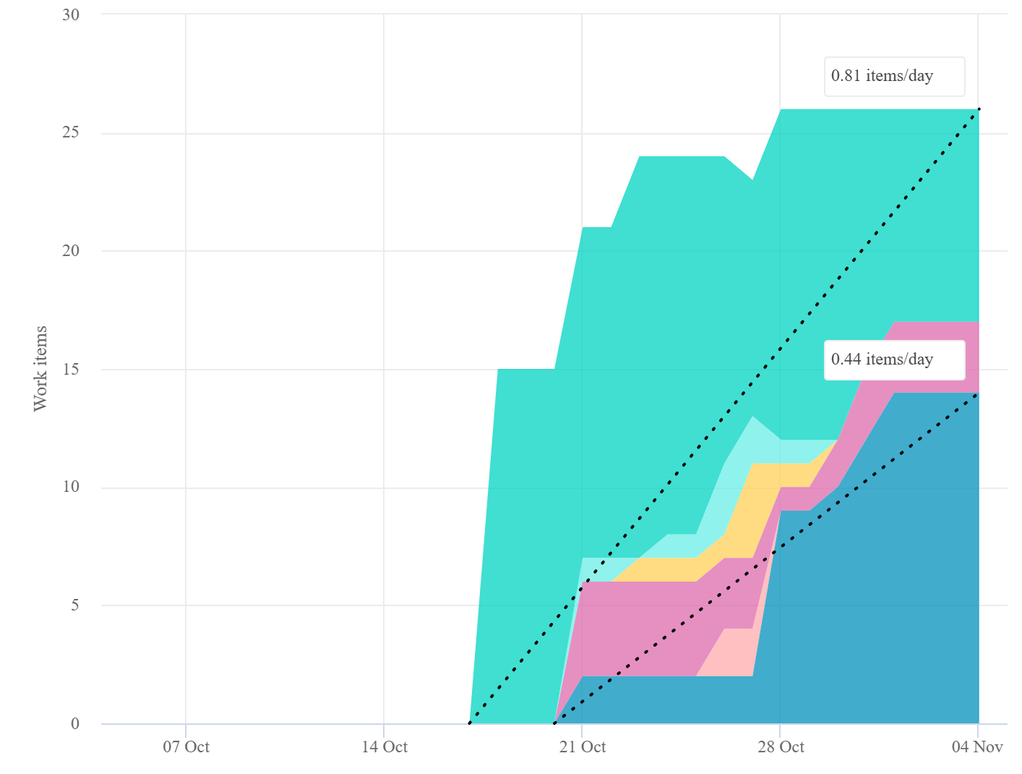
CAPSTONE
SEPTIEMBRE, 2024

Slide 5
CAPSTONE
SEPTIEMBRE, 2024
Estado Actual
Mejoras
Tasa de completación: 0.44 items/día, por debajo de la tasa ideal de 0.81 items/día.
Cuellos de botella: Las fases de Development y QA están acumulando tareas, lo que ralentiza el avance general.
Tiempos de ciclo largos: Algunas tareas están tardando varios días en completarse, indicando posibles ineficiencias o alta complejidad en esas fases.
Subdividir tareas complejas para evitar que permanezcan demasiado tiempo en "Doing".
Realizar análisis de cuellos de botella y sesiones de mejora con el equipo.

Slide 6
2.
Cycle Time Scatterplot

Slide 7
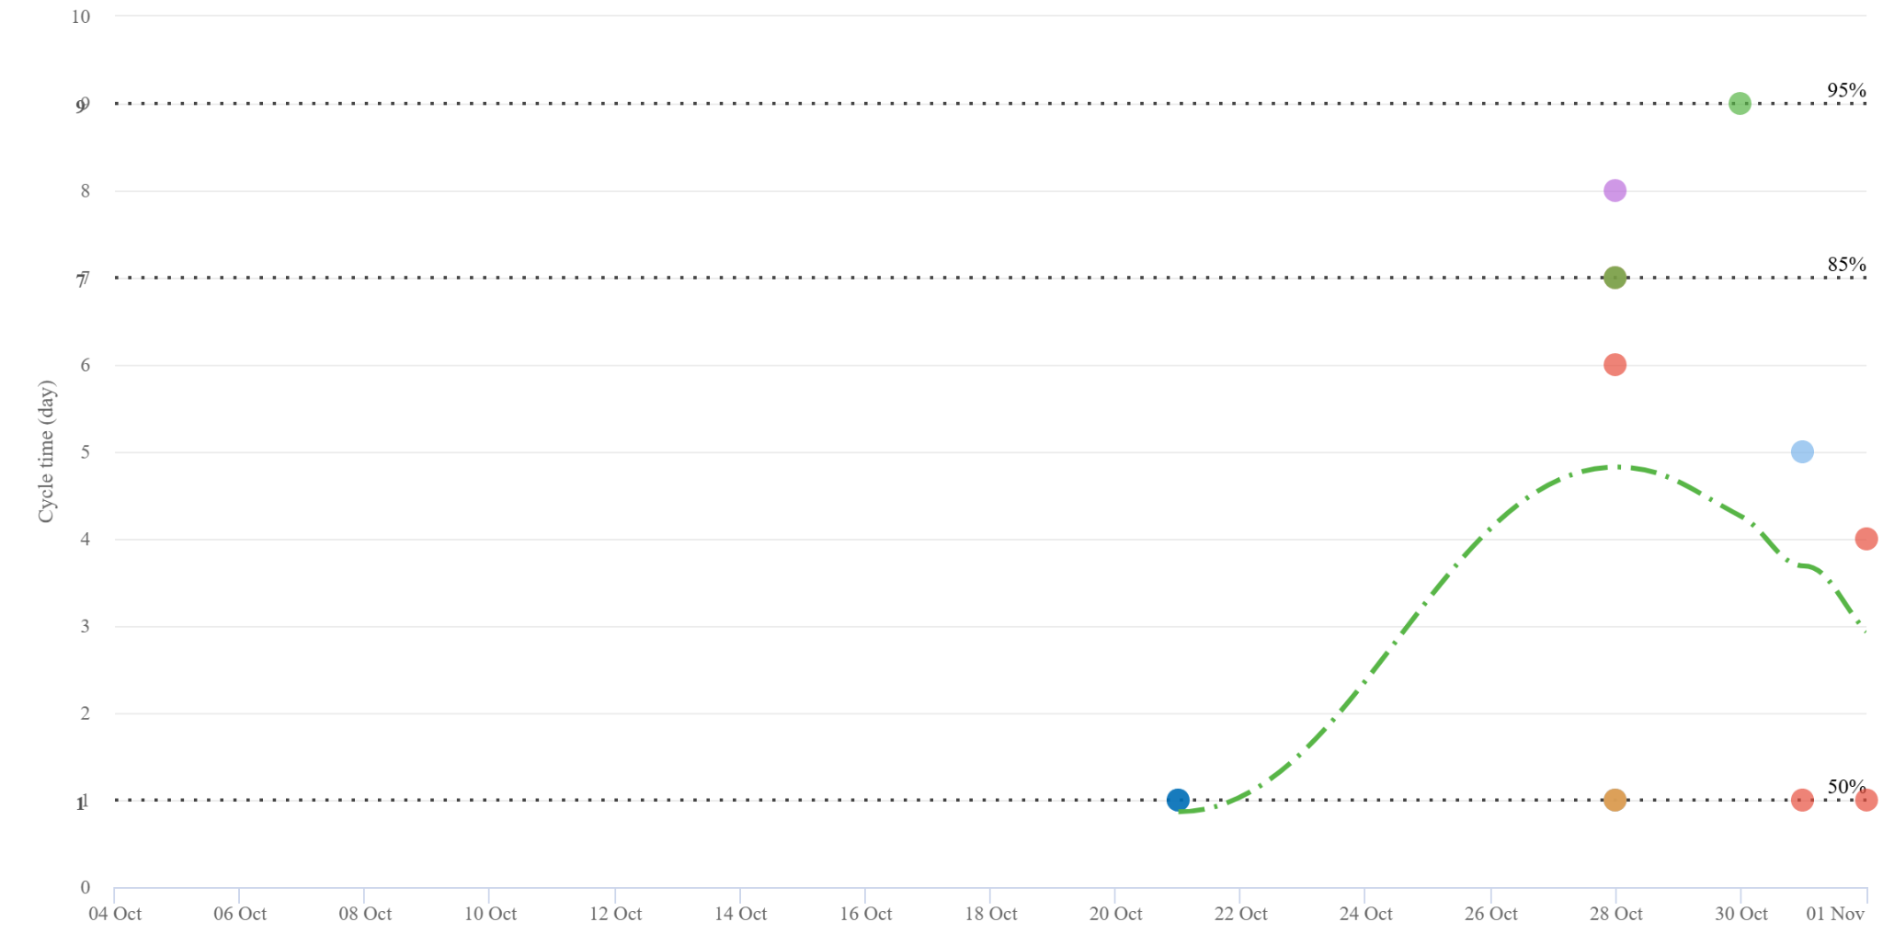
CAPSTONE
SEPTIEMBRE, 2024

Slide 8
CAPSTONE
SEPTIEMBRE, 2024
Estado Actual
Eje X (horizontal): Representa el tiempo. Nos muestra cómo evoluciona la situación a lo largo de un período determinado.
Eje Y (vertical): Representa el tiempo de ciclo. Indica cuánto tiempo tarda una tarea en pasar por una etapa específica del proceso.
Líneas de colores: Cada línea representa una etapa del proceso. Por ejemplo, una línea podría representar la etapa de diseño, otra la de desarrollo, etc.
Inclinación de las líneas: Si una línea tiene una inclinación ascendente, significa que el tiempo de ciclo para esa etapa está aumentando con el tiempo. Si la inclinación es descendente, el tiempo de ciclo está disminuyendo.

Slide 9
3.
Aging Chart

Slide 10
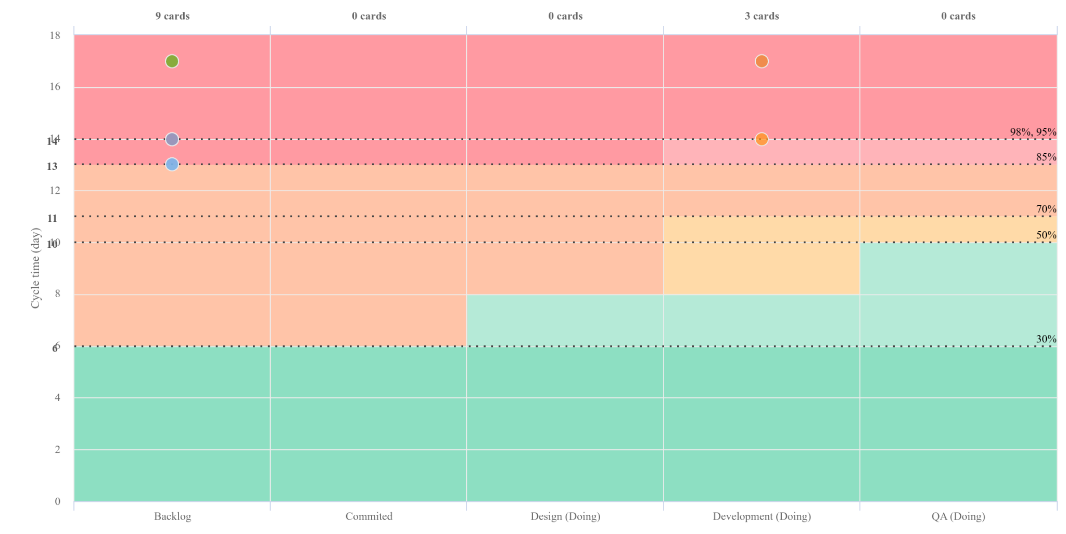
CAPSTONE
SEPTIEMBRE, 2024

Slide 11
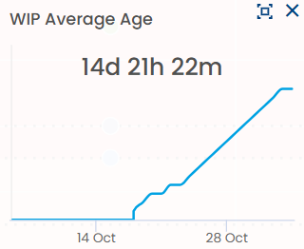
CAPSTONE
SEPTIEMBRE, 2024
Estado Actual
Cuellos de botella: La etapa de development (doing) parece ser un cuello de botella, ya que el tiempo de ciclo es considerablemente más alto en comparación con otras etapas. Esto indica que las tareas se están acumulando y tardando más tiempo en completarse en esta etapa.
Variabilidad en el tiempo de ciclo: Se observa una variabilidad significativa en el tiempo de ciclo, especialmente en la etapa de development (doing). Esto sugiere que existen factores que están afectando la duración de las tareas de manera inconsistente.
WIP alto: La cantidad de trabajo en progreso (WIP) en la etapa de development (doing) es alta, lo que podría estar contribuyendo a los largos tiempos de ciclo y a la congestión.

Slide 12
4.
Throughput Run Chart

Slide 13
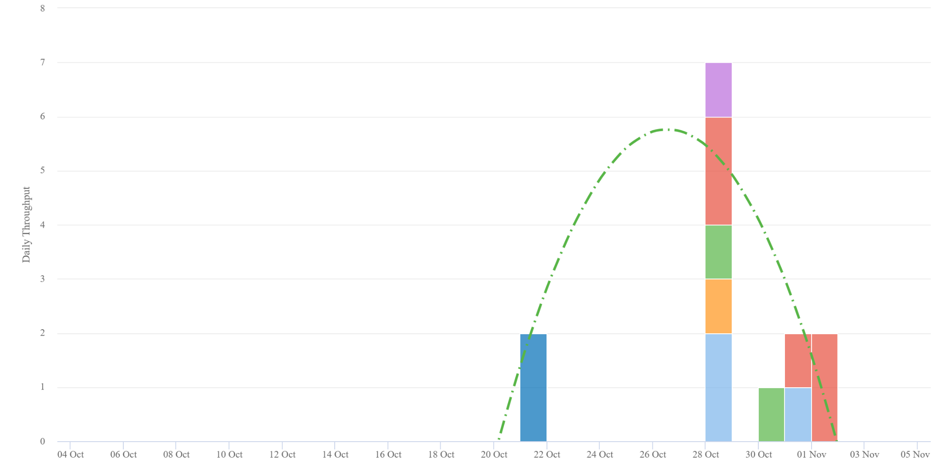
CAPSTONE
SEPTIEMBRE, 2024

Slide 14
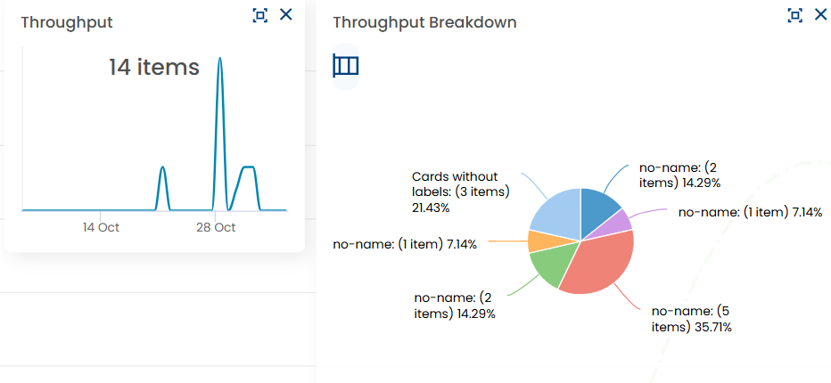
CAPSTONE
SEPTIEMBRE, 2024
Estado Actual
Fluctuaciones en el rendimiento: La cantidad de tareas completadas diariamente varía significativamente a lo largo del período mostrado. Hay días con un rendimiento muy bajo y otros con un rendimiento muy alto.
Rendimiento: Se observa una alza de rendimiento alrededor del 28 de octubre, donde se completó una cantidad significativamente mayor de tareas en comparación con otros días.

Slide 15
4.
Monte Carlo

Slide 16
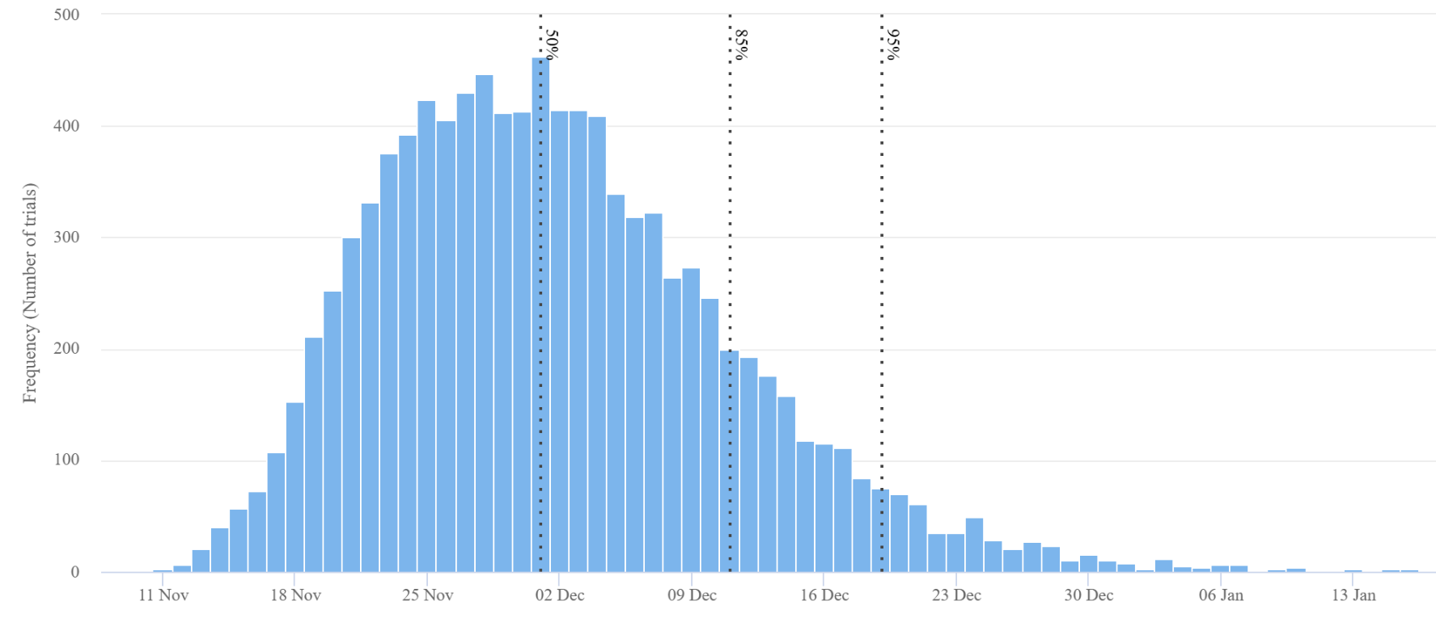
CAPSTONE
SEPTIEMBRE, 2024

Slide 17

Lung GuardIA

